Slide 1
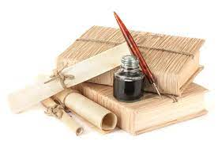
Практическое упражнение
«Пиши – сокращай – корректируй»

Slide 2

1. «Посредством или… по средствам»

Slide 3
Антипримеры:
Воспитание духовно-нравственной личности посредством приобщения к народным традициям.
Приобщение к культуре русского народа , его духовным и нравственным ценностям посредством фольклора.

Slide 4
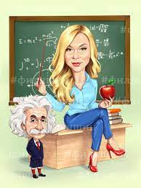
2. «Я, как педагог, …»

Slide 5
Антипримеры:
Экспериментальная деятельность позволяет мне, как педагогу, объединить все виды деятельности и все стороны воспитания.
Для меня, как мастера своего дела, таким приоритетным направлением стало художественное развитие детей.

Slide 6
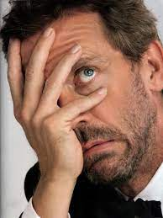
3. «Радостная радость»

Slide 7
Антипримеры:
Создание развивающей предметно-пространственной среды для результативного развития познавательного интереса.
Различные виды детского экспериментирования позволяют использовать его огромный развивающий потенциал, давая старшим дошкольникам реальные представления об изучаемом объекте.
Мониторинг результативности старших дошкольников в кружке по выращиванию растений «Горошек».

Slide 8
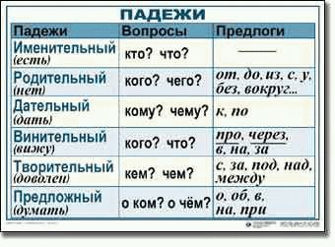
4. «Мониторинг чего? Отчет о чем?»

Slide 9
Антипримеры:
Мониторинг по нравственно-патриотическому воспитанию.
Отчет по работе с родителями.

Slide 10

5. «Вижу цель, иду на свет»

Slide 11
Антипример:
Современное занятие, в свете требований ФГОС, предполагает создание социальной ситуации развития детей.

Slide 12

6. «Что???
Повторите погромче!»

Slide 13
Антипример:
Цитата: «Выявить возможности игры как средство формирования усвоенного материала».

